Slide 1
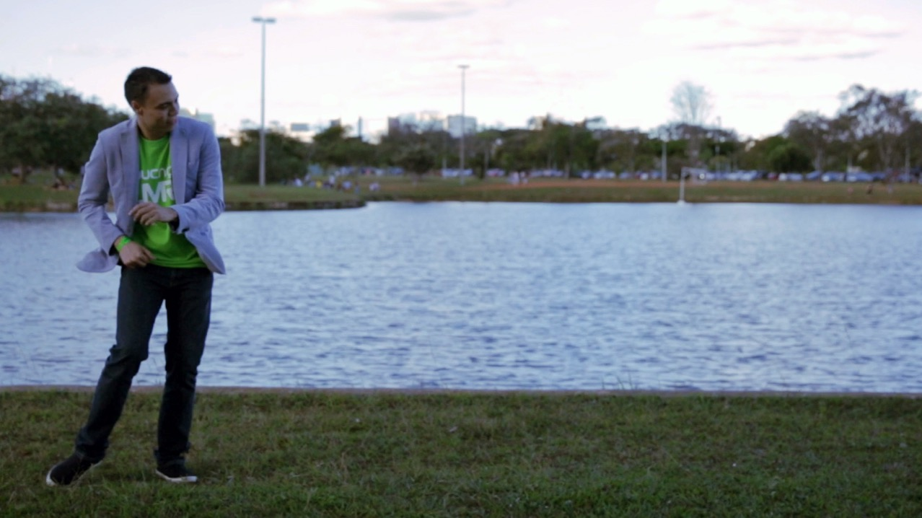


EDUCAÇÃO transformadora
Construindo pontes entre sonhos e realizações

Slide 2

É preciso MUDAR
TRANSFORMAR A EDUCAÇÃO
DAR SENTIDO PRÁTICO
Para que o jovem perceba que
APRENDER É FUNDAMENTAL
APRENDIZADO CONSTRÓI PONTES

Slide 3






O PROJETO
Iniciativa:
Cooperação Técnica:

Slide 4







ALIANÇA NEO

Slide 5
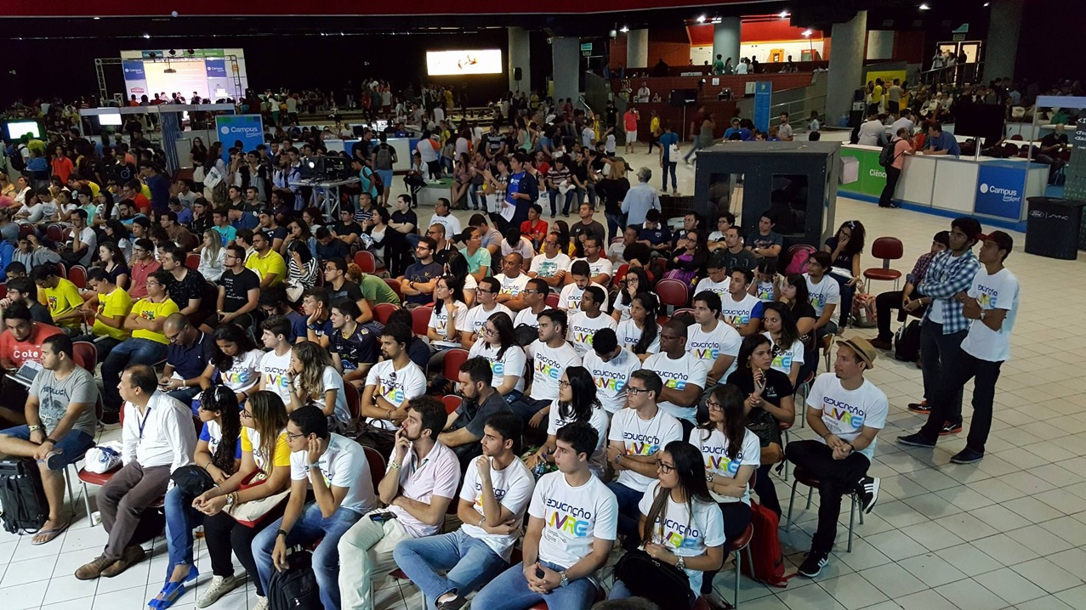
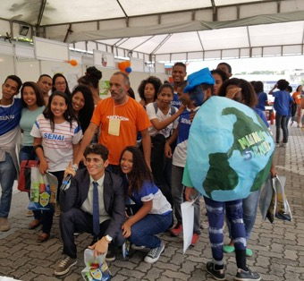
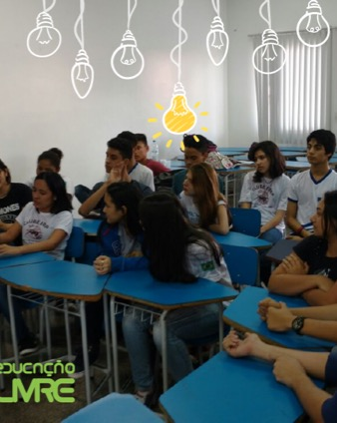
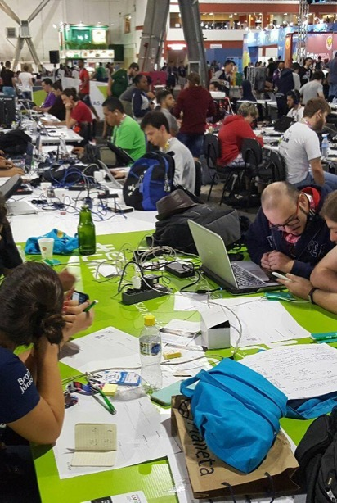
CICLOS DE APRENDIZADO

Slide 6
EDUCAÇÃO LIVRE é…
... uma comunidade de aprendizagem que visa despertar nos milhares de jovens brasileiros, o interesse pelo seu desenvolvimento pessoal e profissional através de uma aprendizagem leve, prática e criativa.
Notes:
Atenção
Comunicação
Resolução de problemas
Organização
Trabalho em equipe e
Relacionamento com Colegas
Aprender a aprender
Fazer acontecer

Slide 7
nosso OBJETIVO É...
... fomentar aprendizagem, a produção e o compartilhamento de conteúdo sobre competências básicas de português, matemática e socioemocionais entre os jovens, de modo que eles possam
vislumbrar um futuro melhor.
Notes:
Atenção
Comunicação
Resolução de problemas
Organização
Trabalho em equipe e
Relacionamento com Colegas
Aprender a aprender
Fazer acontecer

Slide 8

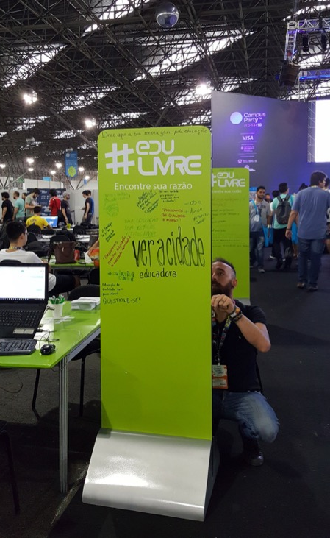
Tecnologia social
na linguagem do jovem
Gratuita, digital e de fácil acesso
Trilhas de conhecimentos
com sentido, para a vida real
Caminho para aumentar o acesso à Educação Formal (resgate do significado da educação e do aprender)

Slide 9

Disponibilizam oportunidades/
Identificam perfis
Relatam Gap´s
Vagas de Emprego
Bolsas de Estudos
Mentoria Empresa
Acessam Serviços
Responsabilidade Social
Visibilidade
ECOSSISTEMA GAMIFICADO
Mobilizam
Engajamento
Acesso à Tecnologia
Visibilidade e Reputação
ONG’s
EMPRESAS
Colaboram/Ensinam
Produção de Conteúdos
Curadoria
Mentoria
Reconhecimento da Causa
PATROCINADORES
Gold Share
SESI e SENAI
VOLUNTÁRIOS
Investem/Benefícios
Impacto Social
Acesso ao público
Visibilidade, Reputação e Negócio
JOVENS
Aprendem/Acessam Oportunidades
Conteúdos
Trilhas
Oportunidades
Reputação, visibilidade e acesso à oportunidades

Slide 10
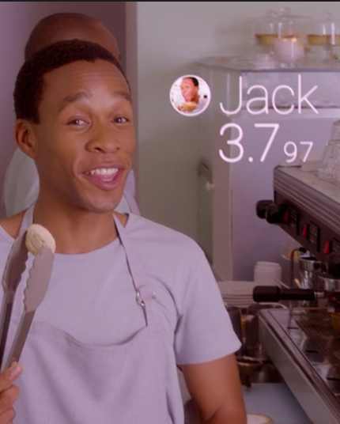
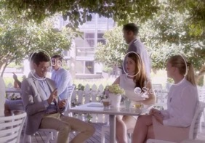
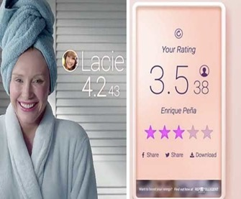
GAMIFICAR É...
Envolver as pessoas em um nível emocional, o que se revela bem mais poderoso que quaisquer estratégias típicas de engajamento transacional.
Notes:
Atenção
Comunicação
Resolução de problemas
Organização
Trabalho em equipe e
Relacionamento com Colegas
Aprender a aprender
Fazer acontecer

Slide 11
Nossos números
7.217
USUÁRIOS ATIVOS
5.312
ACESSOS A TRILHAS
85.395
ACESSOS A LIÇÕES
21.055
ACESSOS A VÍDEOS
1.080
VÍDEOS PUBLICADOS
5.191
VÍDEOS EM CURADORIA
15
TRILHAS
232
REVISORES VOLUNTÁRIOS
7.567
Docentes do SESI em processo de
ativação do perfil como revisores
Notes:
Atenção
Comunicação
Resolução de problemas
Organização
Trabalho em equipe e
Relacionamento com Colegas
Aprender a aprender
Fazer acontecer

Slide 12
Nossos desafios...
Governança,
Econômica e Financeira
Público
Conteúdo
Oportunidade
Sustentabilidade
Tecnologia
Mobilização
Engajamento
Escalabilidade
Mobilização e Engajamento do Voluntariado,
Curadoria e
Produção de conteúdo
Evolução
Gamificação
Análise
Conhecimento
Inteligência
Vagas de emprego
Bolsas de estudo
Mentoria
Notes:
Atenção
Comunicação
Resolução de problemas
Organização
Trabalho em equipe e
Relacionamento com Colegas
Aprender a aprender
Fazer acontecer

Slide 13
O PÚBLICO
Curto Prazo
Jovem de baixa renda com idade entre 16 a 29 anos, que está fora da escola, não trabalha e que procura ou não emprego e que tem um sonho (estudar, emprego, empreender)
Médio Prazo
Jovem que busca aplicação ao conhecimento dado dentro da escola, ou conhecimento necessário para inseri-lo em algum dos seus sonhos (estudar, emprego, empreender)
Longo Prazo
Toda e qualquer pessoa que busca aprendizado aplicado, fácil, dinânico com vistas à levá-lo a realização dos seus sonhos

Slide 14


O PÚBLICO: CURTO PRAZO
44,7
milhões de jovens
entre 16 e 29 anos
58,5%
25
milhões são de baixa renda
6,3
dos jovens que começam o ensino fundamental
concluem o ensino médio com 19 anos de idade
milhões estão
sem emprego
Fontes: IBGE/PNAD 2015 e Todos pela Educação, 2013

Slide 15
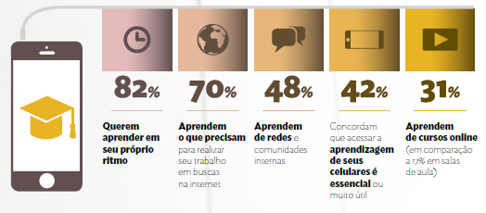
Como se aprende?
Fonte: “Modernising Learning: Delivering Results”. Towards Maturity.

Slide 16



O CONTEÚDO
Ilustra situações de
vida ou trabalho
Reflete boa convivência
e respeito a grupos sociais e a igualdade
Usa linguagem do jovem
Avaliação baseada na abordagem formativa
Expressões chulas
Piadas de mau gosto
Brincadeiras com dupla interpretação
Violência ou discriminação
Ideologias políticas e religiosas
Microlearning
Tempo médio de vídeo 4 minutos

Slide 17
competências
Notes:
Atenção
Comunicação
Resolução de problemas
Organização
Trabalho em equipe e
Relacionamento com Colegas
Aprender a aprender
Fazer acontecer

Slide 18

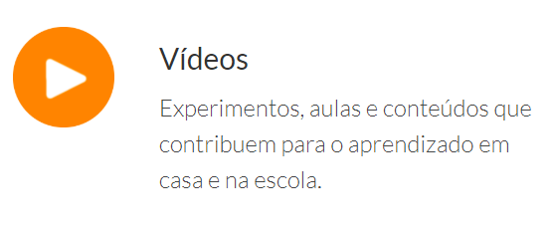
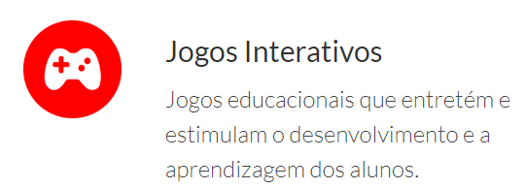
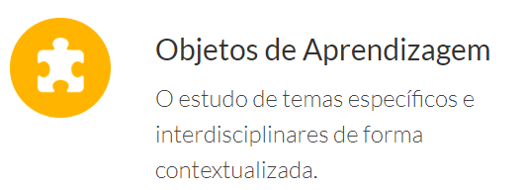
Integração de conteúdos
Fonte: “Modernising Learning: Delivering Results”. Towards Maturity.

Slide 19
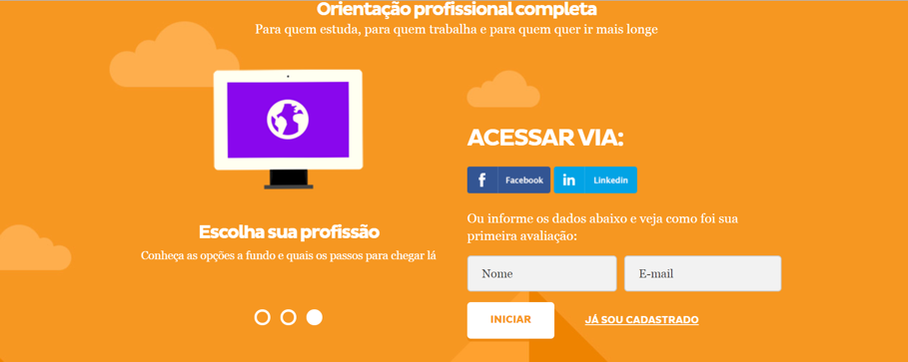

Possibilidade de Integração
Integração com orientação profissional
Concurso de produção de conteúdos

Slide 20
TODOS SOMOS AGENTES DE TRANSFORMAÇÃO
O mundo tem presenciado uma ascensão do papel representado por organizações da sociedade civil que, cada vez mais, são instrumentos de expressão dos anseios da população.
Isso não é possível sem mobilizar os indivíduos!!!
Notes:
Atenção
Comunicação
Resolução de problemas
Organização
Trabalho em equipe e
Relacionamento com Colegas
Aprender a aprender
Fazer acontecer

Slide 21
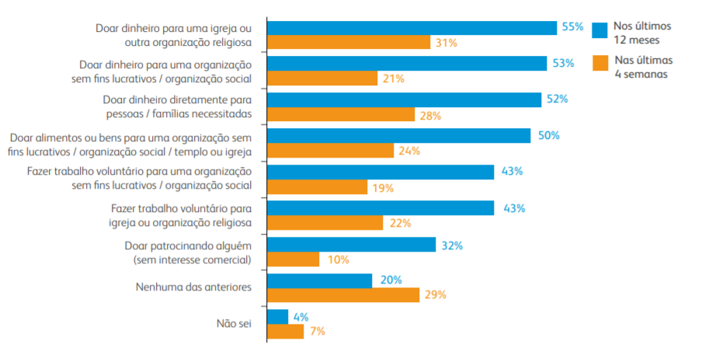

Doação no brasil: Qual das seguintes atividades você realizou, ou não, nos últimos 12 meses/4 semanas?
Fonte: Giving report 2017 Brasil – Um retrato da doação no Brasil - Charities Aid Foundation
Notes:
Atenção
Comunicação
Resolução de problemas
Organização
Trabalho em equipe e
Relacionamento com Colegas
Aprender a aprender
Fazer acontecer

Slide 22
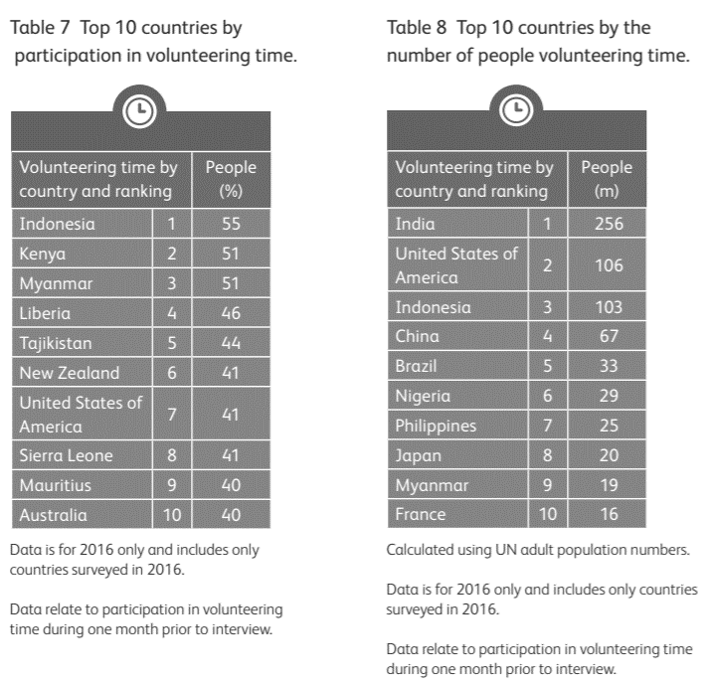
O VOLUNTARIADO PELO MUNDO
Fonte: World Giving Report 2017 - Charities Aid Foundation

Slide 23

PERFIL DO VOLUNTARIADO NO BRASIL
41% das pessoas entre 18 e 24 anos (últimas 4 semanas)
25 % das pessoas com mais de 55 anos (últimas 4 semanas)
40% doam tempo às organizações religiosas
29% doam tempo para crianças
25% doam tempo para idosos

Slide 24
E SE 10% DO VOLUNTARIADO DO BRASIL FOSSE DIRECIONADO PARA A EDUCAÇÃO?
SERÍAMOS 3,3 MILHÕES DE VOLUNTARIOS transformando a educação
“Ninguém é tão grande que não possa aprender,
nem tão pequeno que não possa ensinar”
eSOPO
Notes:
Atenção
Comunicação
Resolução de problemas
Organização
Trabalho em equipe e
Relacionamento com Colegas
Aprender a aprender
Fazer acontecer

Slide 25
Voluntariado
Universitários
Estudantes
Professores
Aposentados
Todos dedicando parte do seu tempo para transformar a educação brasileira.

Slide 26

Comunidade de aprendizagem
Para o EduLivre o que te torna parte dessa rede de aprendizagem é a sua vontade de aprender, ensinar, criar e compartilhar conhecimentos com outras pessoas.
1
2
3
4
Indicar Vídeos relevantes e que facilitam o aprendizado
Produzir Vídeos para ensinar algo importante
Revisar conteúdo
Ser um mentor

Slide 27

VOLUNTÁRIO
pode ser um grande catalizador na transformação da educação e da vida dos jovens!
A gente quer, também, que todos possam participar do movimento de transformação da Educação.
Por isso, o EduLivre tem uma rede de voluntários.

Slide 28









PARCEIROS

Slide 29
Oportunidade (vaga/bolsa)
Gap´s/Competências
Aprendizagem baseada em problema
Trilha de aprendizagem (banco de conteúdos)
CUSTOMIZADA
Gamificação
Seleção
OPORTUNIDADES

Slide 30
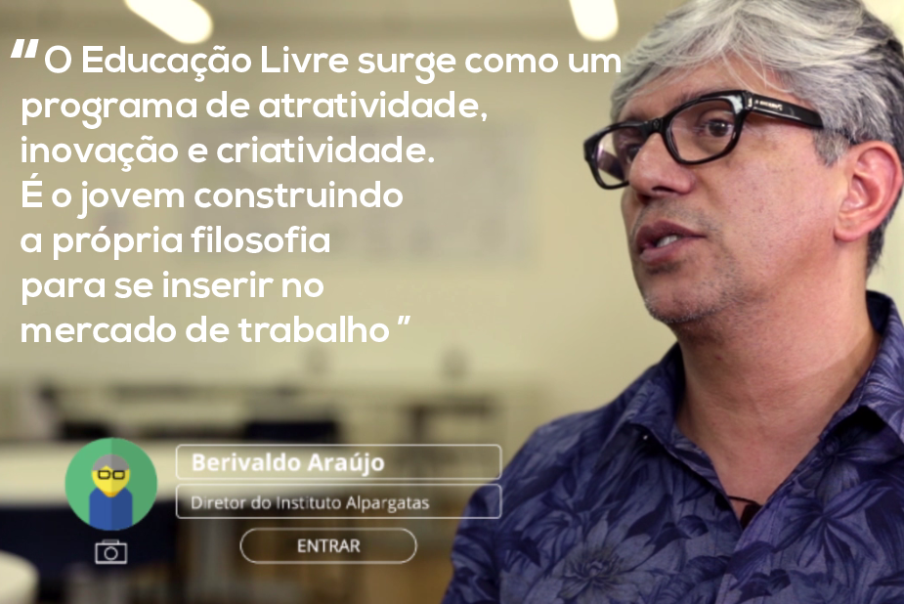


Case
Localidades
Carpina PE
Montes Claros MG
263 candidatos
54 contratados
105 em processo de capacitação – Aprendizagem SENAI
Notes:
Atenção
Comunicação
Resolução de problemas
Organização
Trabalho em equipe e
Relacionamento com Colegas
Aprender a aprender
Fazer acontecer

Slide 31
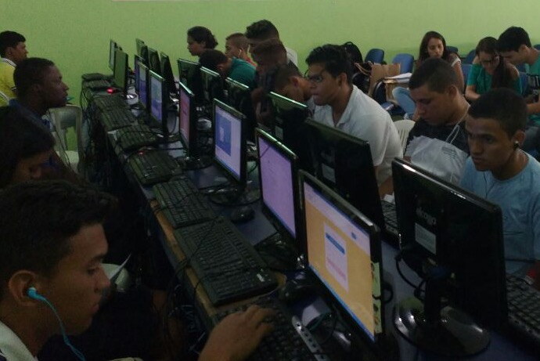
Case
Localidades
Carpina PE
Montes Claros MG
263 candidatos
54 contratados
105 em processo de capacitação – Aprendizagem SENAI

Slide 32
O que as empresas falam...
PONTOS POSITIVOS
(+) incentiva o jovem voltar a estudar – desperta o interesse em estudar;
(+) o método de trilhas de aprendizagem qualifica especificamente para a vaga;
(+) utiliza a linguagem do jovem;
(+) os vídeos são rápidos, não são cansativos;
(+) possibilidade de ser mais assertivo no processo de seleção – customizar as trilhas de aprendizagem de acordo com as necessidades da vaga;
(+) característica lúdica da plataforma – o processo seletivo deixa de ser uma “coisa chata” e se torna mais estimulante.
(+) qualifica, em alguma dimensões, o jovem para o mercado de trabalho;
(+) oportunidade da empresa/indústria para a prática de responsabilidade social;
(+) é um projeto inovador;
(+) oportunidade do jovem aprimorar conhecimento e desenvolver habilidades.
“Muita. Muita relevância, tanto por ser uma questão social quanto por ser uma fonte de informação. Une as funções de recrutamento e de reconhecimento.
As demais indústrias terão interesse, com certeza.”

Slide 33
A plataforma tecnológica
É um ambiente colaborativo de aprendizagem que oferece acesso a oportunidades de trabalho e capacitação, e conecta jovens, voluntários, empresas e organizações sociais.
Notes:
Atenção
Comunicação
Resolução de problemas
Organização
Trabalho em equipe e
Relacionamento com Colegas
Aprender a aprender
Fazer acontecer

Slide 34

A TECNOLOGIA
Transacional/Serviço
Education Data Analytics
Análise comportamental (perfil x
aprendizado)
Acompanhamento do desempenho
Personalização do ensino

Slide 35
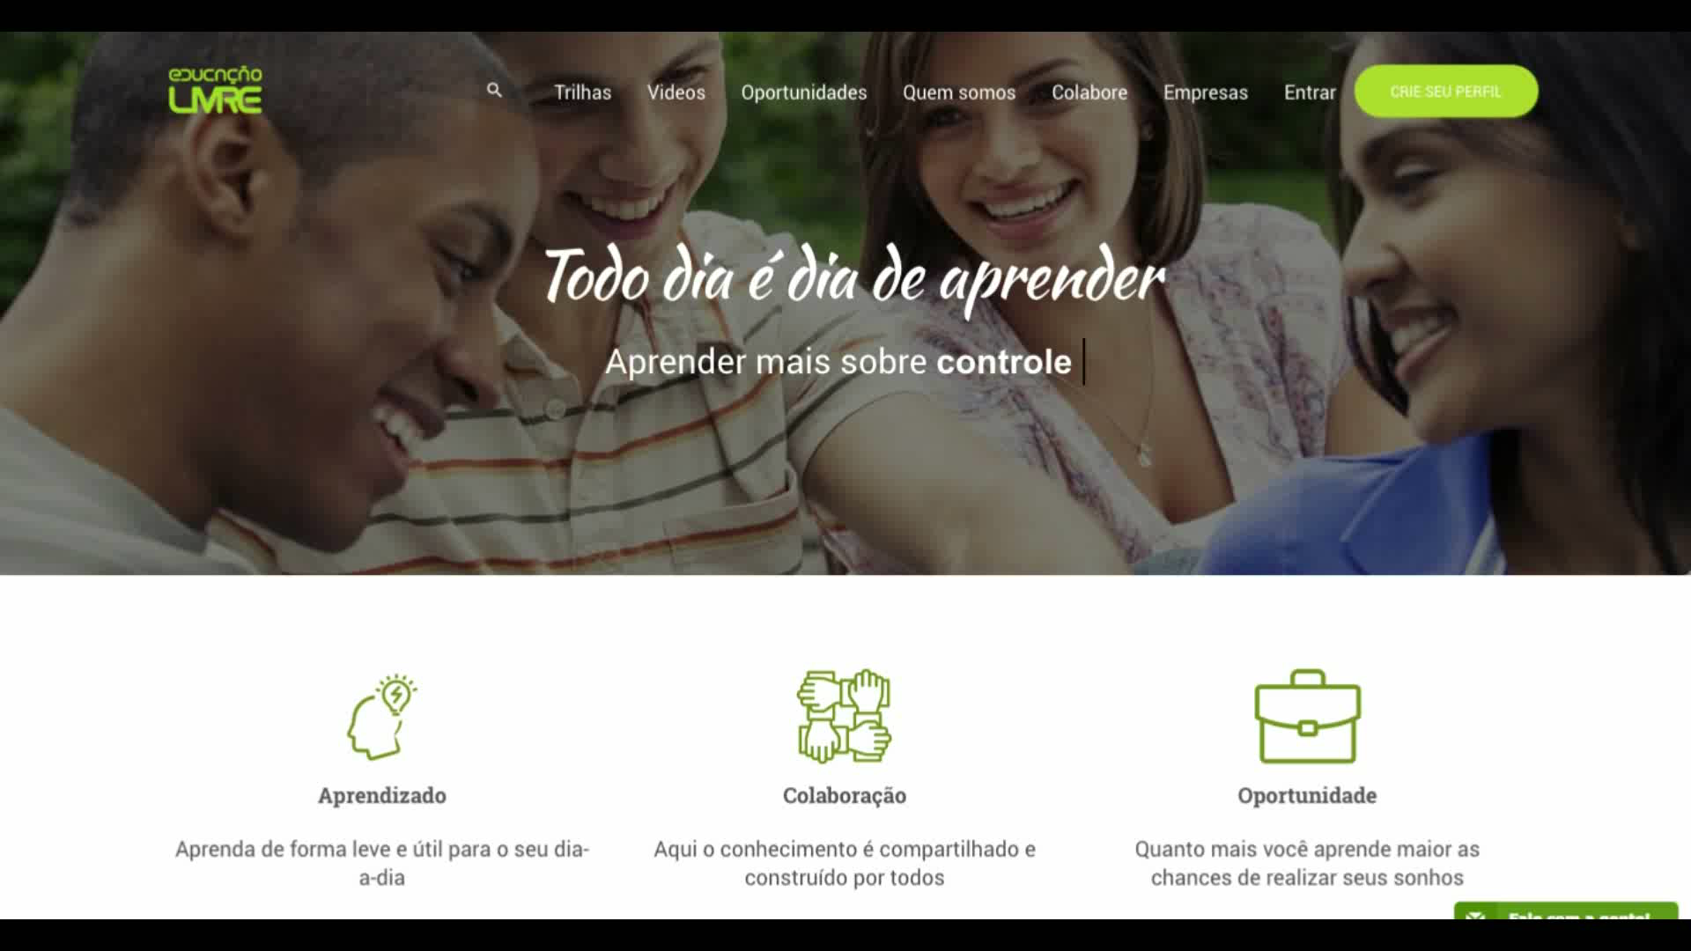
Notes:
Atenção
Comunicação
Resolução de problemas
Organização
Trabalho em equipe e
Relacionamento com Colegas
Aprender a aprender
Fazer acontecer

Slide 36





Sustentabilidade e Governança

Slide 37
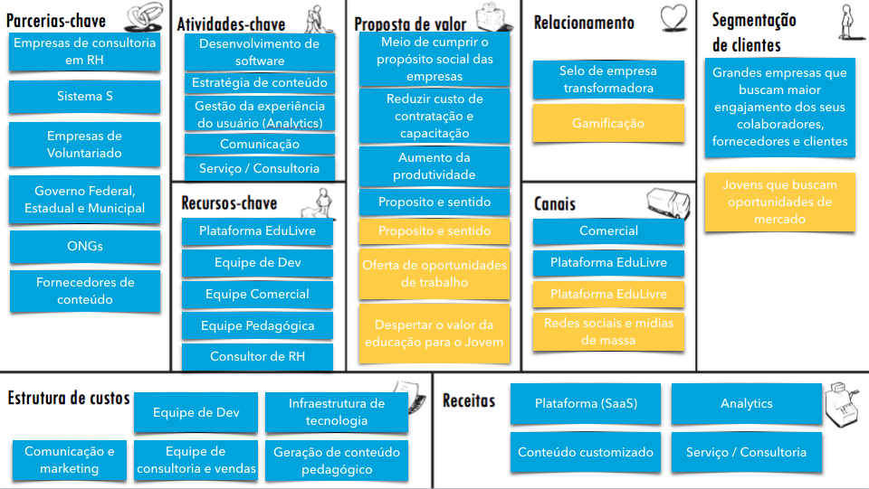

Slide 38
Gold Share - SESI e SENAI
Negócio
Futuros clientes potenciais
Defesa de Interesse
Fortalecimento da imagem Institucional
Mobilização
Estreitar relacionamento com a sociedade
Pré-seleção de candidatos a cursos
Estratégia de gratuidade (Qualificação, EJA, etc..)
Relacionamento
Setor Privado – Grandes Empresas
Fundações Privadas que atuam no campo da educação
Governo
Aprender e adaptar produtos abordagens (forma de ensinar) - EAD

Slide 39

Contrapartida governo
Bolsa acessibilidade – GOV e Operadoras
30 min estudando – 10 acesso livre
Adoção de alunos (acesso plataforma por usuários) – Escola Pública
Alavancagem de Programas já existentes
Progredir e Bolsa Família/MDS, MCTI, CNJ e etc
Aprendizagem (competências básicas em português, matemática e socioemocionais

Slide 40


www.edulivre.org.br
@somosedulivre

